Slide 1



新北市政府勞工局
Labor Affairs Department
個體勞動
Labor Right Courses For Junior High School

Slide 2

教學目標
「勞權教育」係屬法治教育及公民素養之一環。
透過多元、彈性方式推動勞動教育，使勞動意識在同學心中萌芽，並從課程中培養學生正確勞權概念。

Slide 3
搭配部定課程的主題或議題
輔導課 | 公民課 | 其他議題
自我認識 職涯理解 生涯規劃 | 基本權利 團體分類(工會) 非政府組織 經濟功能 | 性別平等 人權議題 媒體識讀 國際教育
資料來源：CIRN ， 國中小及普高－部定課程綱要 ，學習重點，https://cirn.moe.edu.tw/WebContent/index.aspx?sid=11&mid=6733

Slide 4
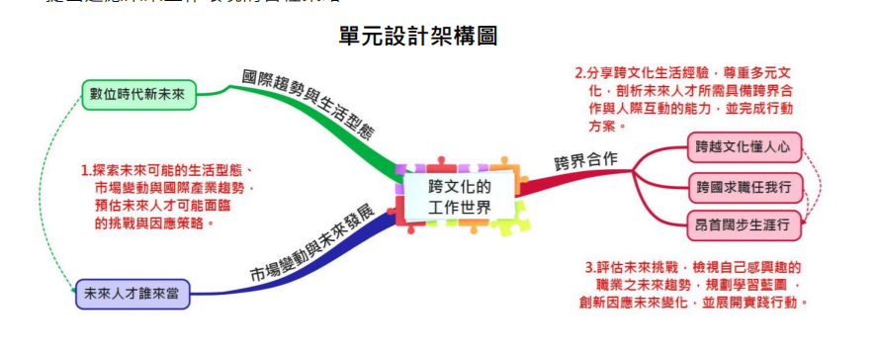
搭配部定課程的主題或議題
資料來源：CIRN ， 國中小及普高－部定課程綱要 ，學習重點，https://cirn.moe.edu.tw/WebContent/index.aspx?sid=11&mid=6733

Slide 5
搭配部定課程的主題或議題
C 社會參與 | C1 道德實踐 與 公民意識 | 具備道德實踐的素養，從個人小我到社會公民，循序漸進，養成社會責任感及公民意識，主動關注公共議題並積極多與社會活動，關懷自然生態與人類永續發展，而展現知善、樂善與行善的品德。 | 綜-E-C1 關懷生態環境與周遭人事物，體驗服務歷程與樂趣，理解並遵守道德規範，培養公民意識。 | 綜-J-C1 探索人與環境的關係，規劃、執行服務學習和戶外學習活動，落實公民關懷並反思環境永續的行棟價值。 | 综S-U-C1 具備道德思辨與應用的能力，積極關注公共議題並多與社會服務活動，主動關懷自然生態倫理與永續發展議題。
 | C2 人際關係 與 團隊合作 | 具備友善的人際情懷及與他人建立良好的互動關係，並發展與人溝通協調、包容異己、社會參與及服務等團隊合作的素養。 | 綜-E-C2 理解他人感受，樂於與人互動，學習尊重他人，增進人際關係，與團隊成員合作達成團體目標。 | 綜-J-C2 運用合宜的人際互動技巧，經營良好的人際關係，發揮正向影響力，培養利他與合群的態度，提升團隊效能，達成共同目標。 | 综S-U-C2 具備人際溝通知能，提升在團體生活中共同决策、合作解决問題，學習並善用領導素養，以面對社會變遷的挑 戰，營造優質的生活。
資料來源：CIRN ， 國中小及普高－部定課程綱要 ，學習重點，https://cirn.moe.edu.tw/WebContent/index.aspx?sid=11&mid=6733

Slide 6
搭配部定課程的主題或議題
b. 自主學習與管理 | 1b-IV-2 運用問題解決策略，處理生活議題，進而克服生活逆境。 | 家Db-IV-2 家庭的發展、變化與逆境調適，以及家人衝突的因應。 童C-IV-1 戶外休閒活動的安全、風險管理與緊急事件的處理。 輔Ca-IV-1 生涯發展、生涯轉折與生命意義的探索。 輔Db-IV-1 生活議題的問題解決、危機因應與克服困境的 方法。 童Bb-IV-3 服務活動的反思與多元能力的展現。 輔Ca-IV-1 生涯發展、生涯轉折與生命意義的探索。 輔Cb-IV-2 工作意義、工作態度、工作世界、突破傳統的性別職業框架、勇於探索未來的發展。
資料來源：CIRN ， 國中小及普高－部定課程綱要 ，學習重點，https://cirn.moe.edu.tw/WebContent/index.aspx?sid=11&mid=6733

Slide 7
搭配部定課程的主題或議題
c.生涯規劃與發展 | lc-IV-3 用生涯規劃方法與資源,培養生涯抉擇能力,以發展個人生涯進路。 | 家Ca-IV-1 個人與家庭生活的金錢時間管理。 輔Cc-IV-1 生涯進路的規劃與資源運用。 輔C-IV-2 生涯決策、行動與調適。
資料來源：CIRN ， 國中小及普高－部定課程綱要 ，學習重點，https://cirn.moe.edu.tw/WebContent/index.aspx?sid=11&mid=6733

Slide 8
個體勞動-教學目標
建立
勞動法的基本認識
培養
在學期間勞動意識
01
02
養成
權利與義務並行
的工作倫理觀念
03
Notes:
勞動法體系主要分為兩大類：
一是規範個別勞工與雇主之間法律關係的「個別勞動法」，例如《勞動基準法》是我國最重要的勞動保護法律，雇主與勞工所約定的勞動條件，不可低於其所規定的最低標準。
另一是以工會為主要的權利主體，規範工會與雇主（雇主團體）之間法律關係的「集體勞動法」，主要包括《工會法》、《團體協約法》、《勞資爭議處理法》（簡稱勞動三法）。
1. 《勞動基準法》（勞基法）是關於雇主與個別勞工在勞動契約、工資、工作時間、休息、休假、職業災害補償等權利及義務之重要法律規範，雇主與勞工所訂勞動條件，不得低於勞基法所定之最低標準。例如：工讀生打工的薪資「不得低於基本工資」，否則雇主就會違反勞基法規定，自111年1月1日起，我國基本時薪（每小時基本工資）調整為168 元；雇主若是以月薪為計算基礎，則基本工資提高為 25,250 元。
2.透過辦理國中勞動權益課程，向下紮根提升青年學子對職場勞動權利與義務之瞭解，以及引導同學開始思考勞動權益、勞資關係、尊嚴勞動等概念，並啟發其勞動意識，進而保護自身權益且能夠有效運用勞工資源。
3.讓同學了解日後進入職場工作後，有其與工作相關應予遵循的行為準則，通常是以法律的權利義務關係予以規範；另外像是工作態度、與同事合作相處的方式或在職場中應遵循的誠信原則，則是屬於約定俗成或是組織文化的層面。

Slide 9

— 你的未來在這裡
掌握方向，實現夢想

Slide 10


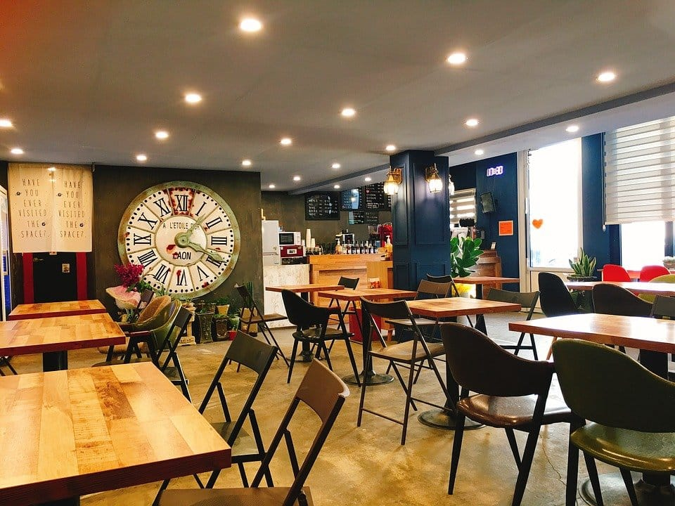



我的未來
Goal
咖啡廳店長
桌遊店員工
油土伯（Youtuber)
上班族

Slide 11
假如我要開咖啡廳?
思考1:開店的前置作業
思考2:如果你是老闆，想要找怎樣的員工？
店租、器材…..
顏值、身高、年齡、性別….
Notes:
*思考1(開店的前置作業) :期待同學知道「創業維艱」
*思考2(引入技術型高中或是以後大學的所有科系都是所謂的「職業類科」，如果你是老闆，想要怎樣的員工？)
徵才條件➔讓同學反思自身硬技能&軟技能
管理員工➔讓同學反思雇主的老闆道德
(7類15群92科)
所謂就業歧視，是指求職人在求職的過程中、或受僱者在就業時，不能享有平等的工作機會與薪資、配置、升遷、訓練機會等就業安全保障的平等待遇。
《就業服務法》規定雇主在招募或僱用員工時，如果對於求職人或所僱用員工以性別、婚姻、性傾向、身心障礙、宗教、黨派、年齡、星座、血型、種族等理由，予以歧視的話，就有可能構成「就業歧視」。
面試員工要注意避免問及非屬就業所需之隱私資料，例如:性傾向、政黨、宗教信仰等等
《性別工作平等法》規定雇主在招募和人事管理時，有義務防止性別歧視（含職場性騷擾行為）。

Slide 12
興趣測驗
你的志向工作
Notes:
操作建議:以「樁腳」學生的興趣做出發點/或讓同學做興趣測驗題目
➔帶出人人都要求職
➔連結到【影片阿婆來了】➔帶出求職的三備七不
興趣測驗題目
參考新北市職涯網路學院/新北市青少年職涯領航年曆手帳，網址連結：https://youngjob.eso.ntpc.net.tw/download.asp
授課老師自行選定

Slide 13

Notes:
【三大準備】
一、要確定：事先蒐集應徵公司資訊，了解公司經營背景及自己想要應徵的工作職務內容。
二、要存疑：檢視欲應徵公司如有以下情形，就應提高警覺，以免受騙：
1.連續數週或數月刊登徵人廣告。
2.徵人廣告標榜不合乎常情的優厚待遇，但是公司業務、工作內容模糊不確定；或者強調工作輕鬆、免經驗、可貸款。
3.求才廣告僅留公司名稱及地址或只留電話、聯絡人、郵政信箱、手機號碼。
三、要陪同：面試時可以請朋友、家人陪同前往(在面試地點外等待)，或事先告知親友欲前往面試之地點，或開啟手機定位。若是面試地點不尋常或中途藉故要求換面試地點，恐有人身安全疑慮。
【七不】
不繳錢：不繳交任何不知用途之費用。
不購買：不購買公司以任何名目要求購買之有形、無形的產品。
不辦卡：不要答應求職公司之要求，在當場辦理信用卡。
不簽約：不簽署任何文件、契約，而且表示想要攜回看仔細再決定。
證件不離身：證件及信用卡應隨身攜帶，不給求職公司藉故保管。
不飲用：不飲用酒類及他人提供之不明飲料、食物。
不非法工作：不從事違法工作或於非法公司工作。

Slide 14



請搶答影片中求職防騙之【3備7不】注意事項
Notes:
建議結合 Slido PPT外掛跟同學作互動。

Slide 15



3備7不
Notes:
根據新聞報導，現在學生的打工樣態相當多元，除了傳統的時薪制餐飲店員這類工作，最夯的兼差打工是當高薪的直播主或是外拍工作，但也是最常遇到色情行業或性騷擾的陷阱。而且學生若不小心就會受騙吃上官司，像是詐騙集團多次利用網路社群軟體刊登求職廣告，並在面試時要求求職者提供金融機構存摺及金融卡，求職者不加提防就會淪為詐騙人頭戶；還有曾經發生多起以「工作輕鬆」、「報酬優渥」的不實廣告，教唆求職者去銀行提款機取款(車手)或至超商收取被害人存摺證件(收簿手)，導致求職者可能觸犯刑法。
相關新聞報導：
TVBS 新聞，直播、外拍夯！大學生開學打工小心「這些陷阱」，2018 年 8 月 27 日， https://news.tvbs.com.tw/life/981256。
自由時報，社會新鮮人求職觸地雷區「不實廣告」申訴案件多，2019 年 6 月 18 日， https://ec.ltn.com.tw/article/breakingnews/2826073。
聯合報，求職旺季注意！徵才廣告不實 最高罰雇主 150 萬，2019 年 6 月 18 日， https://udn.com/news/story/7269/3878790。

Slide 16

25,250
168
勞工保險和就業保險都要保
隨堂
測驗
按月提繳6%勞工退休金
Notes:
說明：
勞工保險為強制性的社會保險，其立法目的就是希望透過政府、雇主和勞工三方共同分擔保費的方式，實現《憲法》實施社會保險制度之基本國策。
勞工保險是提供勞工在工作期間（不論是試用期、正職、兼職或工讀等）及退休之後的基本生活保障，雇主應於勞工到職日即為其辦理參加勞工保險。所以企業為所屬員工加保勞保是雇主的法定義務，並非企業福利。
至於同時從事兩份以上工作的勞工（包括工讀生、臨時工、部分工時人員），如服務單位屬於勞保的強制投保單位（例如僱用員工5人以上的公司、行號），各雇主均應為其辦理參加勞保， 不得選擇僅由其中一個單位加保。
而且雇主必須為適用《勞動基準法》之勞工按月提繳勞工退休金。 如果勞工有兩份打工的工作，而其服務單位皆適用《勞動基準法》的話，各雇主亦均應自勞工到職當日開始，為勞工按月提繳不低於其每月工資 6％之勞工退休金，並且儲存於勞動部勞工保險局設立之勞工退休金個人專戶；而且退休金累積帶著走，不因勞工轉換工作而受影響，待勞工日後退休時可以依法請領，以保障老年生活無虞（簡稱勞退新制）。

Slide 17
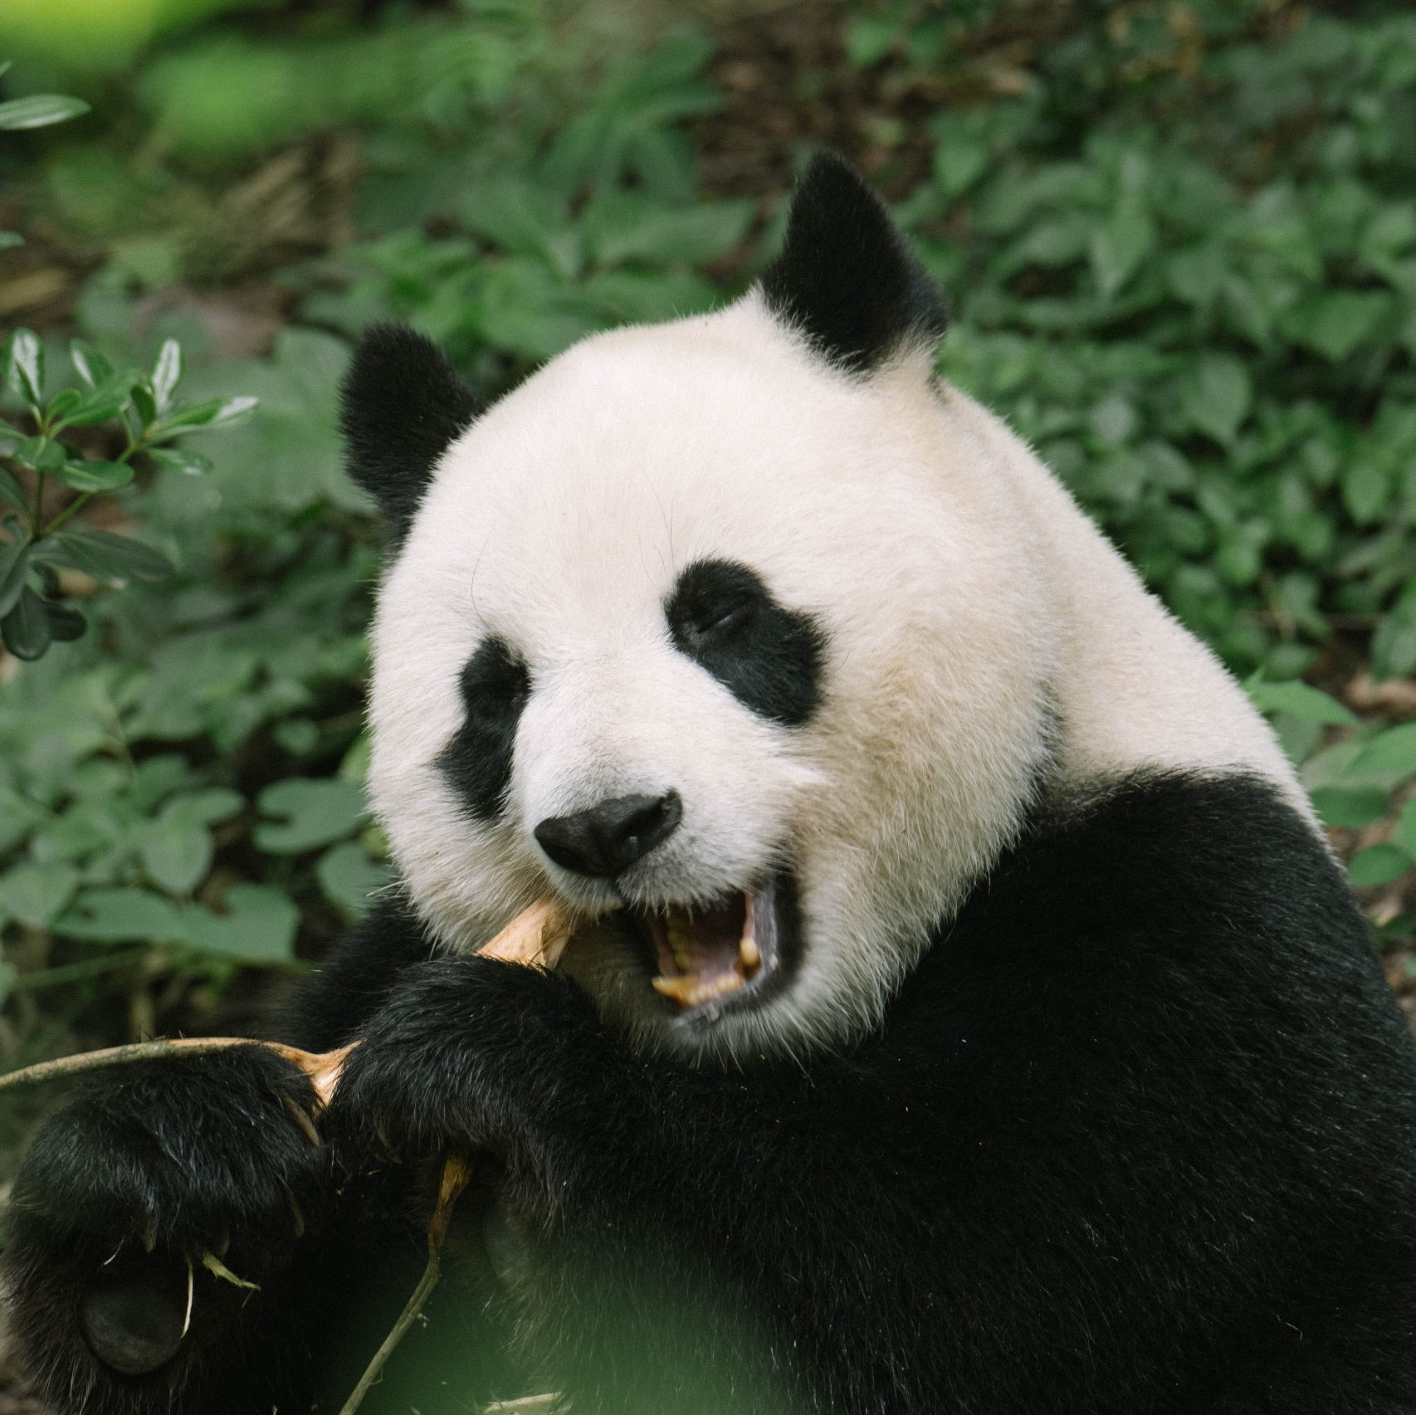


總有人黑著眼眶熬著夜….
儘管再危險，也要跑外送
總有人黑著眼眶熬著夜…..
經濟日報 / 記者楊文琪，https://udn.com/news/story/7270/5929536
Notes:
我們是「人」不是「機器」、「動物」或「商品」， 必須要有休息及閒暇的時間，才能恢復體力及精神，以確保生活品質不致惡化；如果沒有任何休息、放假，那麼我們的健康狀況、家庭生活及社會關係都會受到影響，甚至造成「過勞死」的悲劇，那就根本毫無幸福人生可言。因此，法律上有關工作時間及休息、休假、請假的強制規定，勞基法都有明確的規範，否則就容易過度疲勞而發生意外事故，或是出現工作效率不彰的情形。
依照勞基法規定，勞工每天的「正常」工作時間上限是 8 小時，每週不得超過 40 小時，以落實「周休二日」之政策目的。而且如果要在正常工作時間之外加班的話，每天「加班時數」及「正常工時」加起來不可以超過12小時，每個月的加班時數原則上不可以超過46小時。所以，雇主必須遵守法律規定，不能要求勞工違法超時工作。
至於勞工加班時，雇主怎麼計算加班費？
（1）平日工作超過8小時或每週40小時部分，加班的前2小時，按時薪加給1/3；再加班2小時，則是加給2/3。
（2）例假、休假日、特別休假有獲得勞工同意出勤的話，加班費則加給1倍 (例假另再給勞工事後補休1日)。
（3）休息日的出勤加班工作，工作時間在2小時以內者，其工資按平日每小時工資額另再加給1又1/3以上；工作2小時後再繼續工作者，按平日每小時工資額另再加給1又2/3以上，超過第9個小時則是加發2又2/3。
所謂「離線權」（the right to disconnect），是指員工在正常工作時間（normal working hours）以外，有權利中斷與工作有關的聯繫，而且不接收或回應任何與工作相關的電子郵件、電話或訊息；旨在確立關於下班之後使用電子溝通的界限，並使員工在家時有權利不從事任何與工作相關的活動。這不僅是指員工有權利中斷公事聯繫，而且也不會因為拒絕聯繫而遭到斥責，或者是因持續保持聯繫而受到獎勵。
這是因為若企業的組織文化激勵員工接受繁重的工作量並且加班的話（通常為無薪），像是員工在工作日或一周結束後，仍然在回覆電子郵件、電話和簡訊的話，將會打亂了勞工在工作與生活的平衡，導致工作與家庭生活之間的衝突、休息不足、健康問題（像是與工作相關的壓力和睡眠障礙）。

Slide 18



精神不濟容易…..
精神不濟容易…..
發生車禍
Foodpanda，https://www.foodpanda.com.tw/contents/btob
中時新聞網，石欣蒨，https://www.chinatimes.com/realtimenews/20211203002470-260405?chdtv
Notes:
為了讓勞工獲得充分的休息，勞基法自2016年12月23日新修正施行，在同法第36條第1項規定，勞工每七日中應有二日之休息，其中一日為例假，一日為休息日， 也就是所謂「一例一休」。依照勞基法規定，勞工每天的「正常」工作時間上限是 8 小時，每週不得超過 40 小時，以落實「周休二日」之政策目的；如果要在正常工作時間之外加班的話，每天「加班時數」及「正常工時」加起來不可以超過12小時，每個月的加班時數原則上不可以超過46小時。所以，如果雇主違反法律規定，強迫勞工違法超時工作，勞工可以拒絕雇主的要求，或者直接向勞工行政主管機關檢舉，由主管機關進行勞動檢查。
「過勞」(burn-out)指的是一種身心耗弱狀態，乃是長期處在高度心理壓力之下的壓力反應。過勞的症狀與成因複雜，多數研究認為過勞是長期暴露於工作壓力下的結果。過勞與工作壓力是重要的公共衛生議題，所謂「過勞」、「過勞猝死」、及找不出特殊病因的「慢性疲勞症」，在高度工業化國家已是極受重視的職業健康問題。根據勞動部關於「過勞」的認定，在生病前1個月，因加班產生的加班時數超過100小時，或發病前2-6個月，平均加班時數達80小時，就視為是過勞引起的疾病。
《勞工職業災害保險及保護法》以制定專法的形式，已經於民國111年5月1日上路，可讓勞工獲得更好的保障。《勞工職業災害保險及保護法》將《勞工保險條例》中的職業災害保險，以及《職業災害勞工保護法》的相關規定予以整合，包含災前預防、災害補償及災後重建。
這項專法也擴大加保對象，受僱於登記有案事業單位勞工，不論僱用人數全部強制納保，勞動部推估，因提供多元加保管道，未來受僱於自然人雇主或是實際從事勞動人員，都可以透過便利超商機台或網頁等簡便管道辦理加保。
金融業勞工超時加班已經成為常態，晚上隨便抽查有金融機構的商辦大樓，常見燈火通明，員工仍然忙碌加班；有些銀行甚至將講習訓練安排在假日，表面上員工是「自願參加」，實際上就是強迫員工假日上課卻無須負擔假日出勤的費用。

Slide 19
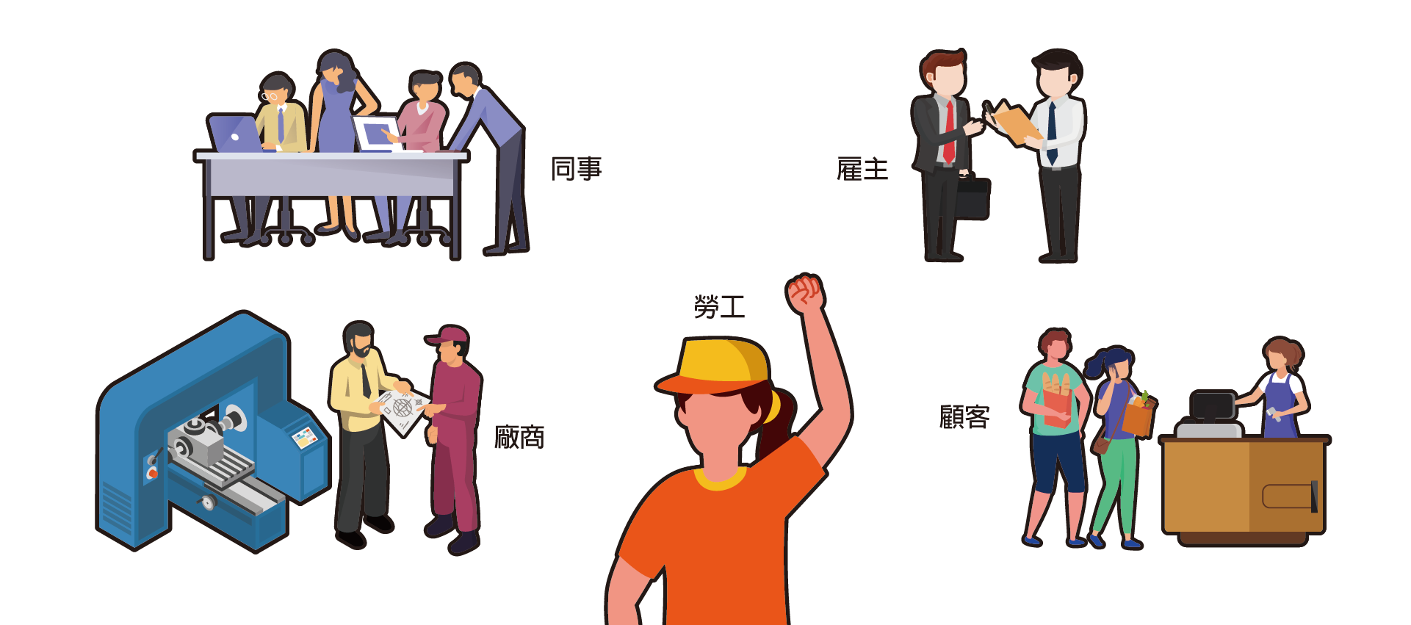
工作技能不可少，職場態度更重要
顧客
雇主
廠商
勞工
同事
Notes:
職場倫理是指發生在工作場所中的人際或群體之間的行為準則和倫理規範。廣義而言，職場倫理包含與顧客的互動關係，與主管、部屬或同事間的互動關係等。重視職場倫理代表著對工作的責任感，展現出敬業的工作態度，追求工作中的成就感。
職場倫理涵蓋在工作當中所應遵守的行為規範，如正常出勤、繳交報表等，屬於正式的範疇；在工作當中屬於道德的部分，如工作態度、同事和諧相處或是職場中應有的誠信原則等，較屬於非正式的範疇。

Slide 20
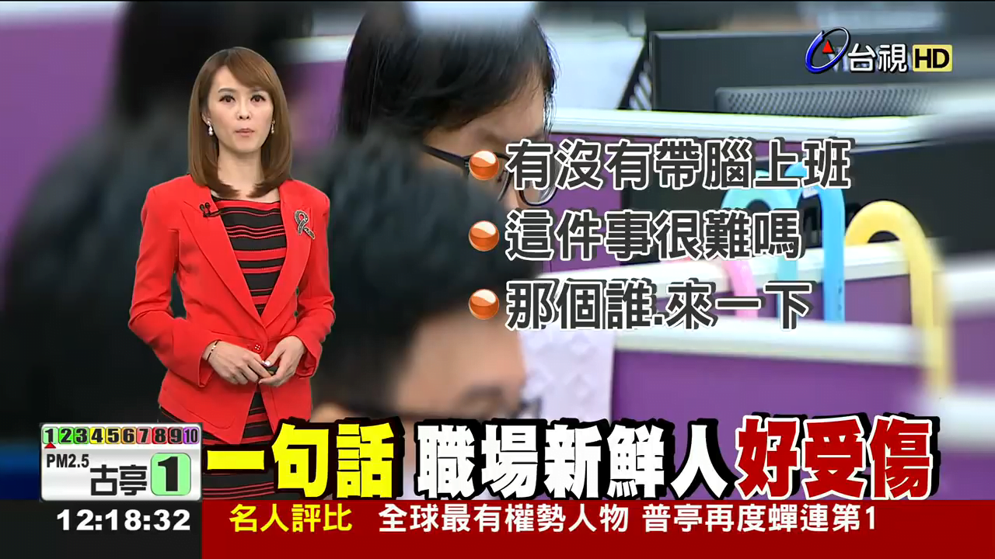

工作犯錯，雇主也不可以......
Notes:
雇主有建立「友善職場」的責任，就是禁止歧視、重視平等的工作職場，雇主與員工應彼此尊重、合作，企業有義務及責任落實安全與健康的工作環境。例如：以「零事故」為管理目標，提供硬體設施與安全衛生作業程序，以及定期舉辦職業安全衛生教育訓練。另外，禁止就業/性別歧視以確保工作機會均等政策、進用及保障身心障礙勞工，實施員工維持身心健康及工作生活平衡政策；宣示及執行性別平權政策，設立防止性騷擾專線，實施育嬰留職停薪制度等，共同打造一個性別平權的工作環境。

Slide 21
雇主有建立「友善職場」的責任
雇主應禁止就業歧視、防止職場霸凌，建立重視平等的工作職場。
雇主與員工應彼此尊重、合作，落實安全與健康的工作環境。
Notes:
雇主有建立「友善職場」的責任，就是禁止歧視、重視平等的工作職場，雇主與員工應彼此尊重、合作，企業有義務及責任落實安全與健康的工作環境。例如：以「零事故」為管理目標，提供硬體設施與安全衛生作業程序，以及定期舉辦職業安全衛生教育訓練。另外，禁止就業/性別歧視以確保工作機會均等政策、進用及保障身心障礙勞工，實施員工維持身心健康及工作生活平衡政策；宣示及執行性別平權政策，設立防止性騷擾專線，實施育嬰留職停薪制度等，共同打造一個性別平權的工作環境。

Slide 22
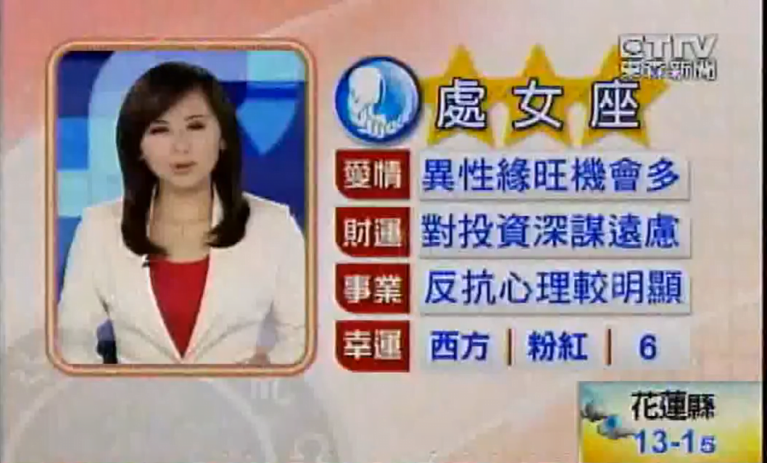
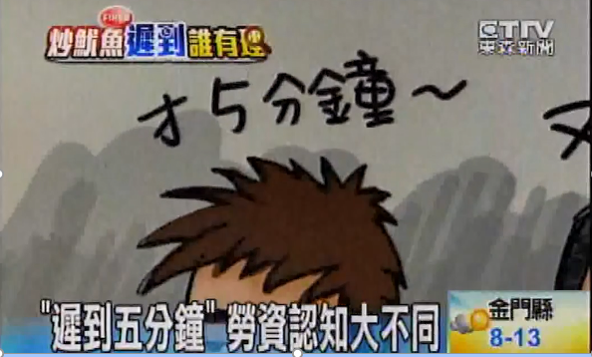

不隨便遲到早退，是基本工作倫理

Slide 23
不隨便遲到早退，是基本工作倫理
勞工也要遵守工作倫理，
養成權利與義務並行的觀念。
Notes:
知識點(小結)

Slide 24
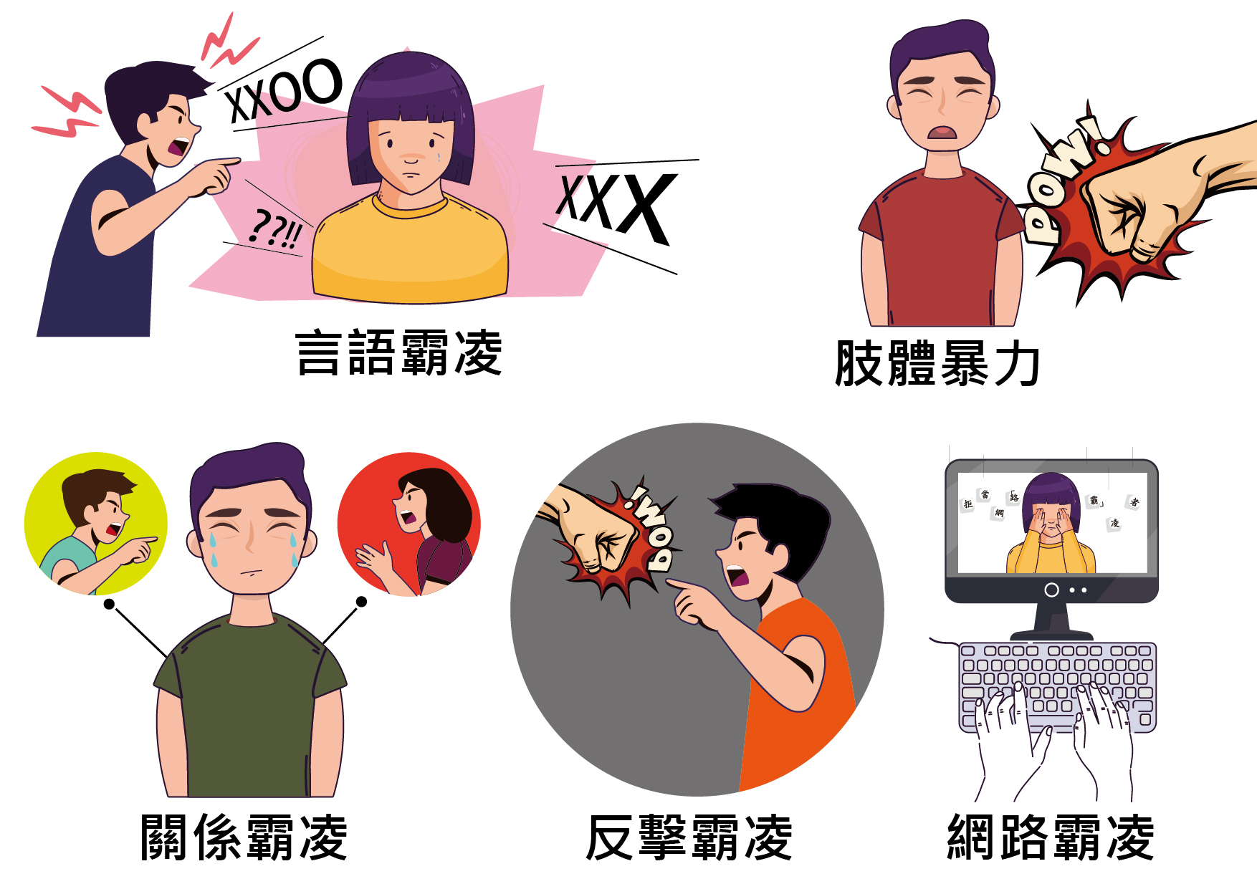
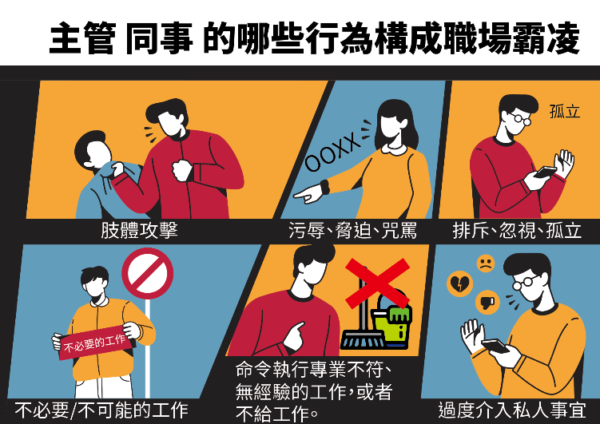
常見校園霸凌類型

Slide 25
常見校園霸凌類型
霸凌類型 | 舉例
肢體霸凌 | 對他人身體為打、推、踢、撞、掐等之行為、搶奪財物等
言語霸凌 | 出言恐嚇、嘲笑、辱、取綽號等
關係霸凌 | 排擠孤立、聯合他人來對付某人 這一類型的霸凌往往牽涉到言語霸凌
網路霸凌 | 散播謠言、刻意引戰、網路跟蹤、流言攻擊、假冒他人網路身分、發布攻擊或詆毀的圖片影片、散布他人個資等 除了肢體霸凌外，言語、關係霸凌亦可透過網路來實施
反擊霸凌 | 受凌者不堪霸凌者的霸凌，而選擇反擊或去欺負比自己弱小的人，成為霸凌者
教育部，https://bully.moe.edu.tw/problem_details/43

Slide 26
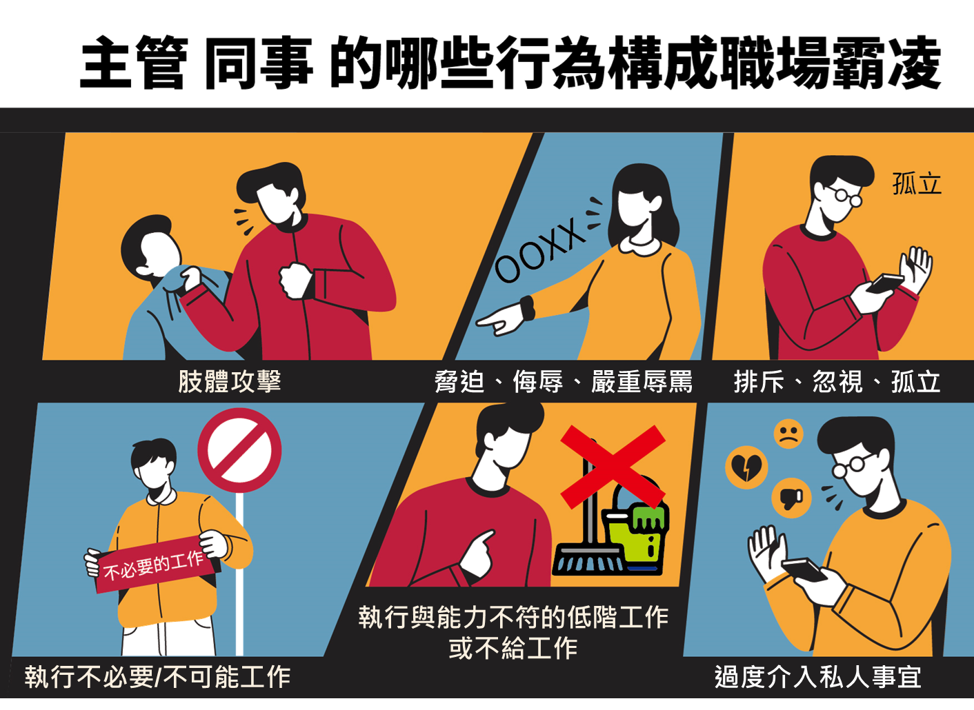
常見職場霸凌行為
執行職務遭受不法侵害預防指引，https://laws.mol.gov.tw/FLAW/FLAWDAT0202.aspx?id=FL085196
Notes:
勞動部 執行職務遭受不法侵害預防指引【第肆點、職場不法侵害之預防措施 三、規劃與實施 （四）建構行為規範 】:
組織內部常見之不法侵害包含：
（1） 暴行、傷害之肢體攻擊（肢體攻擊）；
（2） 脅迫、名譽損毀、侮辱、嚴重辱罵（精神攻擊） ；
（3） 隔離、排斥、忽視、孤立（斷絕人際關係）；
（4） 強求執行業務上明顯不必要或不可能之工作，妨礙工作（要求過高）；
（5） 欠缺業務上合理性，命令其執行與能力、經驗不符的低階工作，或不給工作（要求過低）；
（6） 過度介入私人事宜（隱私侵害）。
所謂職場霸凌，是指在工作場所中發生藉由權力濫用或不公平處罰等方式，對被霸凌者有持續性貶抑、威脅、冷落、孤立或侮辱等行為，使被霸凌者感到挫折、孤立或羞辱，並因此造成被霸凌者沈重的身心壓力、喪失自信，更因工作環境默許或忽視前述不當作為，使霸凌行為持續存在，致被霸凌者處於具有敵意或不友善之工作環境，進而造成精神上、生理上或財產上之損害。（資料來源：法律扶助基金會）
「職場霸凌」通常會有兩個面向，一種是來自於雇主或直屬主管，當員工在執行職務時，管理階層如果濫用自身權力，而對員工有持續性的冒犯、威脅、冷落、孤立、侮辱行為或有不適當行為的強迫性需求，使受僱者感到被威脅、羞辱、被孤立，進而產生精神上或生理上的損害。另一種類型則是來自同事之間，由某個同仁或集結成小團體，持續性以語言、文字、肢體動作或其他方式，直接或間接為貶抑、排擠、 欺負、騷擾等行為，使同仁處於具有敵意或不友善之職場環境。
依歐盟、國際勞工組織、英、美等國之職場暴力預防相關指引，職場暴力大致分為肢體暴力、語言暴力、心理暴力與性騷擾等四類。根據勞動部勞動及職業安全衛生研究所於2013年進行的「工作環境安全衛生狀況認知調查」結果顯示，受僱者暴露於職場暴力情況之比例，依序為言語暴力（8.41％）、心理暴力（4.52％ ）、性騷擾（1.39％）、肢體暴力（1.25），可見言語上的攻擊或來自於精神層面的壓力，是職場霸凌最常見的狀況。
應注意的是，職場暴力的發生，經常源於各種原因的組合，包括勞工個人行為、工作環境、工作條件及方式、顧客或客戶與勞工相處的模式，以及監督與管理者和勞工之間的互動關係。尤其在組織革新、工作負荷、工作壓力、社會不安及人際關係惡化下 ，導致其頻繁發生。
案例：
小安在公司常要忍受老闆冷嘲熱諷、大吼、斥責，有幾次甚至還動手打人、拍桌子、扔公文出來。
又或者是小安的同事小芬，一直對她沒有好臉色，除了常在主管面前說她的壞話，還常把自己的工作丟過來，說這些事都應該是新人要做的，甚至刻意聯合其他同事孤立小安，使她陷入孤苦無依受排擠被孤立之職場環境，以致影響到她的正常人格、社交關係或工作表現。勞工若曾遇到以上這些案例，就很有可能已經身陷職場霸凌的漩渦中了。
依照《職業安全衛生法》規定，雇主有義務讓員工可以免於遭受主管、同事、甚至顧客在身體或精神上的不法侵害。雇主如果有違反法律規定，經過主管機關勞檢查證屬實，有可能遭受裁罰；如果勞工因而發生職業病者，除了得面臨行政處分外，還得另外賠償與補償勞方損失。

Slide 27


利用職權騷擾下屬
是常見的職場性騷擾!
Notes:
所謂「職場性騷擾」，指的就是所有發生在工作場所不受歡迎、帶有性意味或性別歧視的言行舉止。《性別工作平等法》明文規定雇主在招募、僱用和管理時，有義務防止職場性騷擾行為；當有性騷擾之情形發生時，雇主應採取立即有效之糾正及補救措施。
《性別工作平等法》對於性騷擾的定義如下：
一、敵意式性騷擾：受僱者於執行職務時，任何人以性要求、具有性意味或性別歧視之言詞或行為，對其造成敵意性、脅迫性或冒犯性之工作環境，致侵犯或干擾其人格尊嚴、人身自由或影響其工作表現。
二、交換式性騷擾：雇主對受僱者或求職者為明示或暗示之性要求、具有性意味或性別歧視之言詞或行為，作為勞務契約成立、存續、變更或分發、配置、報酬、考績、陞遷、降調、獎懲等之交換條件。
舉例幫來說，小花的主管以談論公事為由，要求小花到會議室閉門洽談，結果主管在會議室中突然對小花熊抱及摸胸，嚇得小花奪門而出，這就是很典型的職場性騷擾。這時候小花可以做什麼維護自身權益呢？她可以立即向公司性騷擾申訴的受理窗口提出申訴，如果不知道該向誰申訴，最快的方式就是找老闆或是人資部門或是管理部門的最高主管，無論以口頭或書面方式（申訴書、E-MAIL、LINE或是可確認對方能收到的任何通訊方式皆可）向公司內部提出申訴，並尋求助。如果公司對於小花的性騷擾申訴不理不睬，或是未依法處理，小花還可以針對雇主向勞務提供地的勞政主管機關提出申訴。

Slide 28


我的身體我作主
堅決表示:
不要就是不要 !
Notes:
所謂「職場性騷擾」，指的就是所有發生在工作場所不受歡迎、帶有性意味或性別歧視的言行舉止。《性別工作平等法》明文規定雇主在招募、僱用和管理時，有義務防止職場性騷擾行為；當有性騷擾之情形發生時，雇主應採取立即有效之糾正及補救措施。
《性別工作平等法》對於性騷擾的定義如下：
一、敵意式性騷擾：受僱者於執行職務時，任何人以性要求、具有性意味或性別歧視之言詞或行為，對其造成敵意性、脅迫性或冒犯性之工作環境，致侵犯或干擾其人格尊嚴、人身自由或影響其工作表現。
二、交換式性騷擾：雇主對受僱者或求職者為明示或暗示之性要求、具有性意味或性別歧視之言詞或行為，作為勞務契約成立、存續、變更或分發、配置、報酬、考績、陞遷、降調、獎懲等之交換條件。
舉例來說，小花的主管以談論公事為由，要求小花到會議室閉門洽談，結果主管在會議室中突然對小花熊抱及摸胸，嚇得小花奪門而出，這就是很典型的職場性騷擾。這時候小花可以做什麼維護自身權益呢？她可以立即向公司性騷擾申訴的受理窗口提出申訴，如果不知道該向誰申訴，最快的方式就是找老闆或是人資部門或是管理部門的最高主管，無論以口頭或書面方式（申訴書、E-MAIL、LINE或是可確認對方能收到的任何通訊方式皆可）向公司內部提出申訴，並尋求幫助。如果公司對於小花的性騷擾申訴不理不睬，或是未依法處理，小花還可以針對雇主向勞務提供地的勞政主管機關提出申訴。

Slide 29

性別平等教育法
性騷擾防治法
性別工作平等法
教育部
衛生福利部
勞動部
直轄市/縣市政府
教育局
直轄市/縣市政府
社會局
直轄市/縣市政府
勞工局

Slide 30


向當地主管機關尋求協助
如果雇主沒有妥善處理，導致勞工權益受損，依勞基法規定可不經預告終止勞動契約，向公司要求給付資遣費並開立非自願離職證明。

Slide 31



服務時間
新北市政府勞工局
週一至週五
9時-12時；14時-17時
Labor Affairs Department
新北市民專線
勞工局義務律師
免費諮詢服務
02-2964-6476
02-2964-6357

Slide 32
隨堂測驗
請問111年基本工資的月薪&時薪各是多少$ ?
25250/168
2. 阿嘉去應徵餐廳服務生，餐廳老闆除了問及過往工作經驗及與客人的應對能力外，也進一步詢問阿嘉的星座及血型，作為判斷是否具備抗壓性及活潑外向的人格依據，請問餐廳老闆的面試過程有違法嗎 ?為什麼 ? 有，違反就業服務法第5條規定
3. 雇主說:「你只是工讀生，所以不需要保勞保!」(是非題)。X
4. 雇主訂有工作規則，為維持職場倫理，規定不能遲到早退， 一旦有人遲到或早退超過10分鐘，將會被扣除半日薪資(是非題)。 X
5. 阿瑞的公司每次訂下午茶，同事詢問了部門每個人的訂單，都故意漏掉阿瑞，請問這是否算是一種職場霸凌? (是非題) O

Slide 33

111年基本工資的月薪&時薪各是多少$ ?
Notes:
建議結合 Slido PPT外掛跟同學作互動。

Slide 34

新北市國中勞動權益課程 授課PPT(個體勞動)
出版單位
新北市政府勞工局
編輯小組
陳瑞嘉(勞工局長)、韓仕賢(全國金融業工會聯合總會 秘書長)、邱羽凡(陽明交通大學科技法律研究所 副教授)、蔡宜芳(桃子腳國中 主任)、管恆華(泰山高中 教師)
出版日期
111年5月
版權聲明
本宣導品基於教育目的引用、重製相關創作，其著作權仍歸屬著作人。如果您認為本宣導品有侵害您的權利或有違反著作權法等情事，請儘速通知本局及提供聯絡資料，以利因應處理。

Slide 35



新北市
國中勞權課程
新北市
高中職勞權課程

